Slide 1
Campos de la biología
Alumno: Mariano M. Cumpa Díaz
Sección: 2°B de secundaria
Profesor: Juan Céspedes
Fecha: 30/3/2022

Slide 2
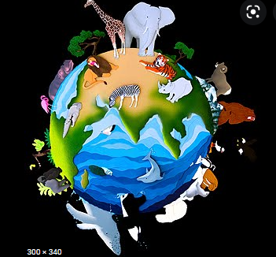
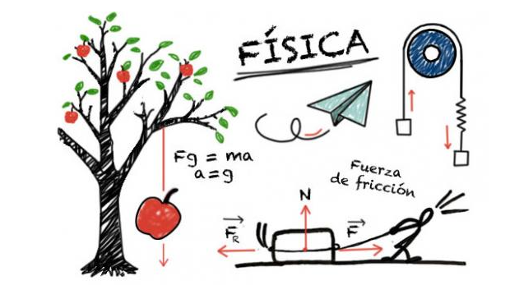
BIOLOGÍA | La biología es la ciencia que estudia a los seres vivos y sus características, como su origen, su evolución y sus propiedades, nutrición, morfogénesis, reproducción (asexual y sexual), patogenia, etc.
FÍSICA | La físicas la ciencia natural que estudia, mediante leyes fundamentales, la energía, la materia, el tiempo y el espacio, es decir, el universo mismo.

Slide 3
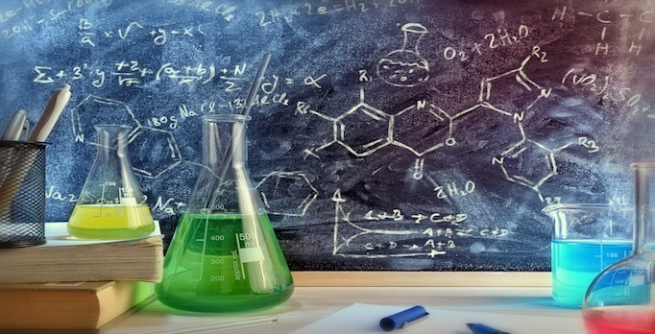
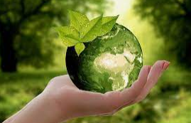
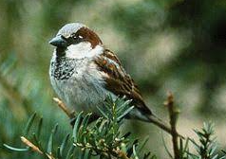
QUÍMICA | La química es una ciencia que tiene por finalidad no sólo descubrir, sino también, y sobre todo, crear, ya que es el arte de hacer compleja la materia.
ECOLOGÍA | La ecología es la ciencia que estudia la relación de los seres vivos con el medio que habitan.
ORNITOLOGÍA | La ornitología es la rama de la zoología que estudia a las aves.

Slide 4
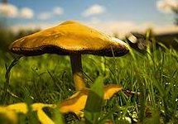
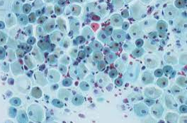
MICOLOGÍA | La micología es el estudio de los hongos en todas sus denominaciones, formas y procedencias.
CITOLOGÍA | La citología consiste en el estudio de las células del cuerpo bajo un microscopio.

Slide 5
linkografía
http://www.untumbes.edu.pe/vcs/biblioteca/document/varioslibros/Biologia1.pdf
https://concepto.de/fisica/
https://es.unesco.org/courier/yanvar-mart-2011-g/quimica-ciencia-y-arte-materia
https://cienciaybiologia.com/que-es-ecologia/
https://www.ecologiaverde.com/ornitologia-que-es-y-que-estudia-3767.html
https://conceptodefinicion.de/micologia/
https://initiaoncologia.com/glosario/citologia/

